Slide 1
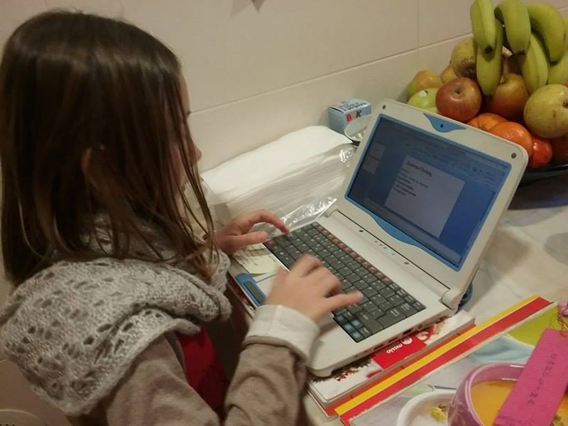
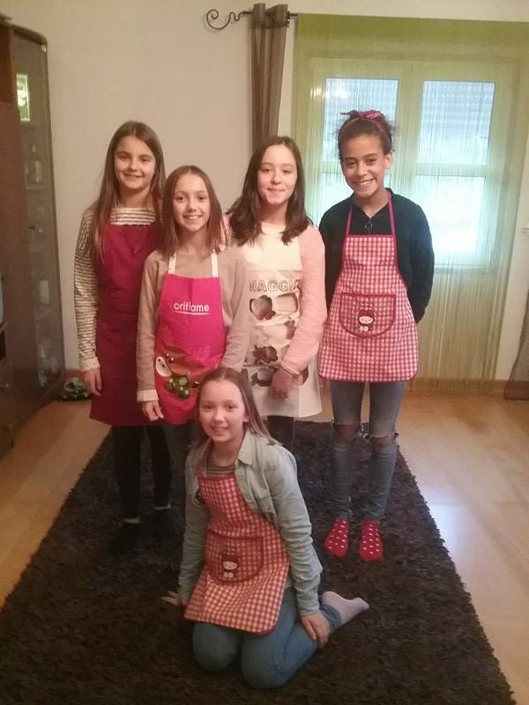
Ementas
Beatriz Sousa nº2
Carolina Cruz nº4
Inês Campos nº8
Leonor Pinto nº11
Matilde Pinto nº12

Slide 2
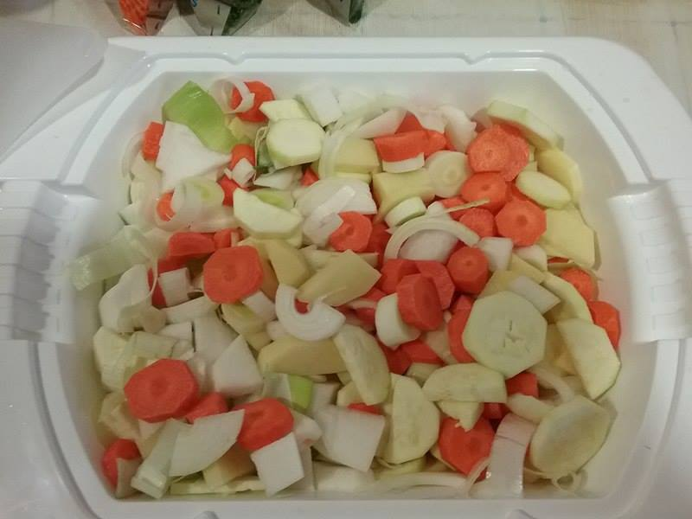
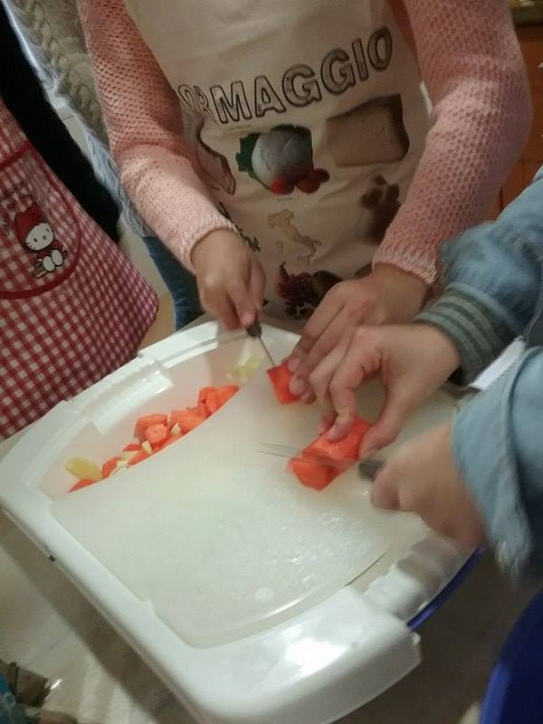
Outono/Inverno
Entrada- Creme de legumes
Ingredientes:
2 batatas médias
1 alho francês grande
7 cenouras médias
2 cebolas médias
1 curgete média
2 dentes de alho
1 nabo
Água, azeite e sal q.b.

Slide 3
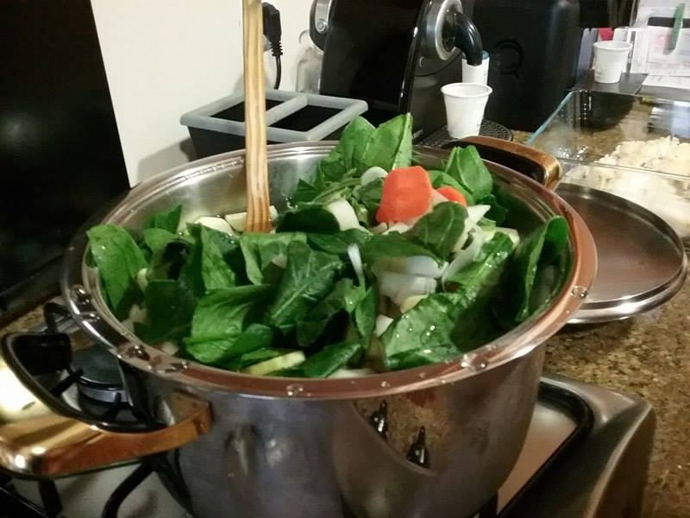
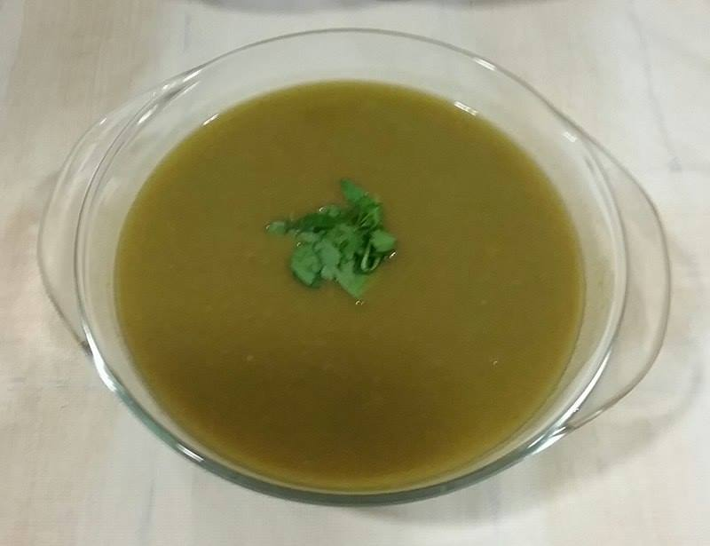
Modo de Preparação:
Lave e corte todos os legumes irregularmente.
Coloque-os numa panela, cubra com água e sal e leve a cozer durante 35 minutos.
Triture, junte um fio de azeite e está pronto a comer.

Slide 4
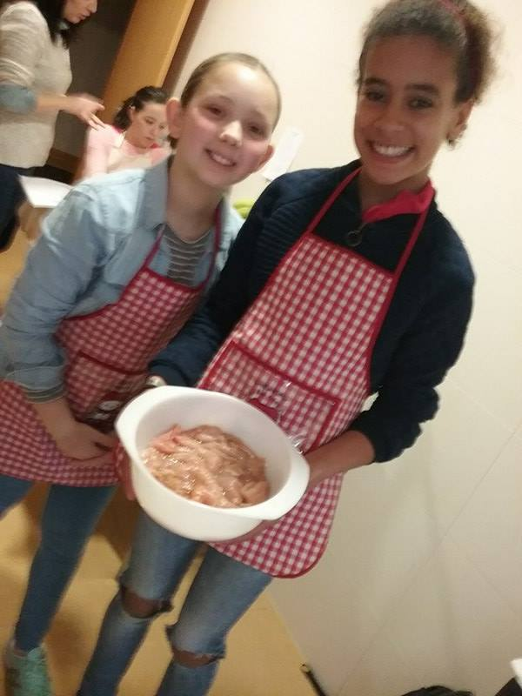
Prato principal- Bifinhos de Peru com arroz árabe
Ingredientes:
4 bifinhos de peru
Sal e pimenta q.b.
2 dentes de alho
1 chávena de vinho branco
Azeite e margarina q.b.
200g de arroz
20g de sultanas
20g de pinhões
20g de amêndoas lascadas
1 cebola picada
500ml de água

Slide 5
Modo de preparação:
Tempere os bifinhos de peru com sal, pimenta, alhos picados e vinho branco.
Deixe marinar de preferência 30 min depois leve á frigideira.
Num tacho leve ao lume o azeite e a cebola picada mexa e deixe refogar em lume brando, adicione o arroz lavado.
Deixe fritar um pouco até que o arroz fique louro. Junte a água e tempere com sal. Tape e deixe cozinhar em lume brando aproximadamente 15 min até que a água seque.
Numa frigideira, leve ao lume azeite e junte a amêndoa e deixe fritar durante alguns minutos.

Slide 6
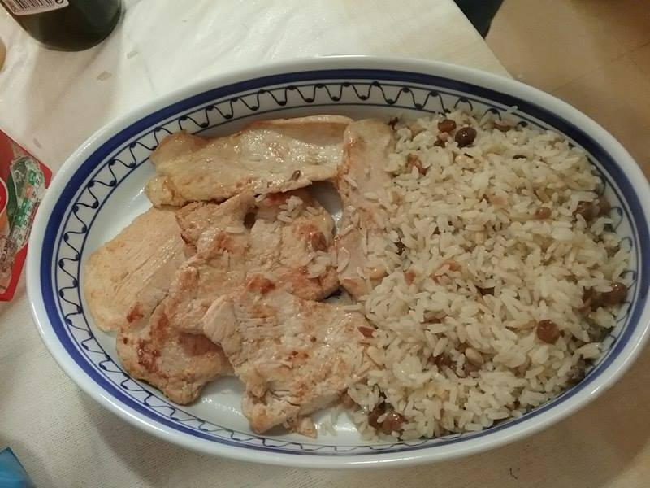
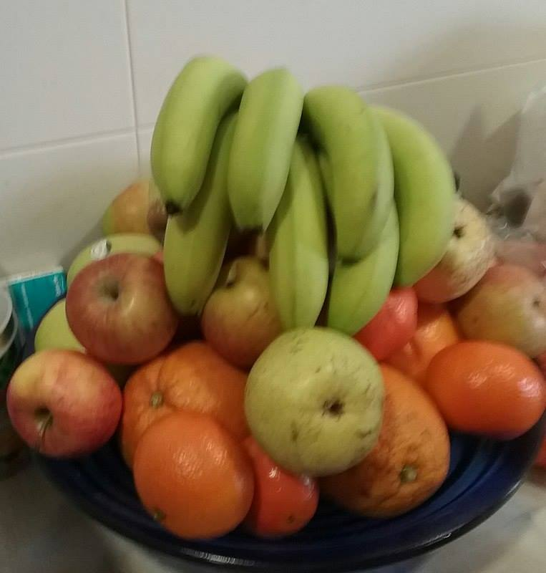
Quando a amêndoa estiver dourada, junte os pinhões e as sultanas. Mexa e retire do lume.
Quando a água do arroz tiver evaporado, adicione os frutos secos e mexa.
Apague o lume, tape e deixe repousar durante 5 min e está pronto a servir.
Bebida- água
Sobremesa- fruta da época

Slide 7
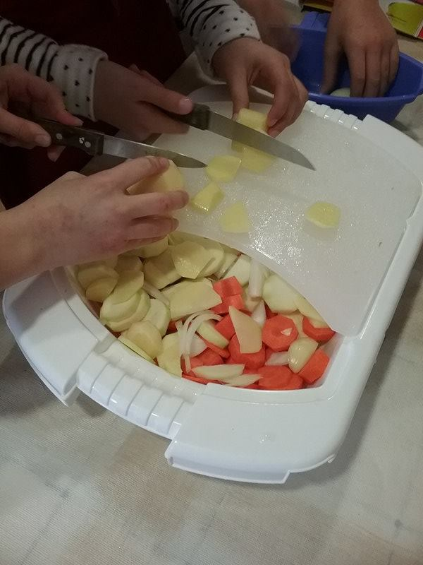
Primavera/Verão
Entrada-Sopa Juliana
Ingredientes:
3 batatas
1 dente de alho
2 cebolas
½ alho francês
3 cenouras
1 curgete
300 gramas de feijão
verde
100 g de abobora
água, sal e azeite q.b.

Slide 8
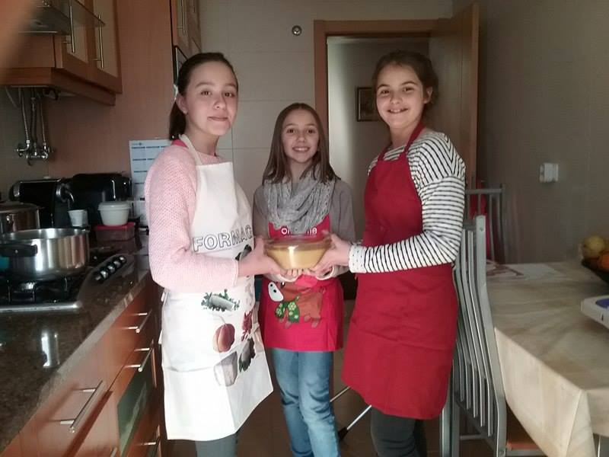
Modo de preparação:
Arranje todos os legumes e lave-os, corte em juliana uma cenoura assim como a curgete e 100 g de feijão verde e reserve-os.
Leve os outros legumes a cozer em lume brando, assim que tiverem cozidos
triture a sopa.
Leve-a de novo ao lume e
junte-lhe os legumes em
Juliana, tempere com sal
e deixe-os cozer durante
5 min. Retire a sopa do lume
regue-a com o azeite e mexa,
e está pronta a servir.

Slide 9
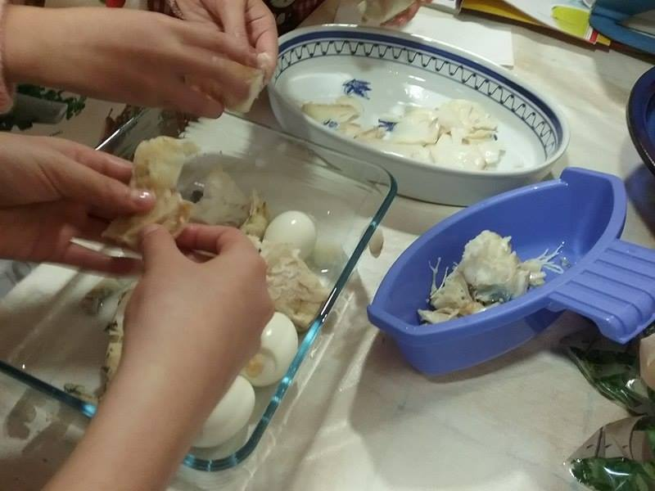
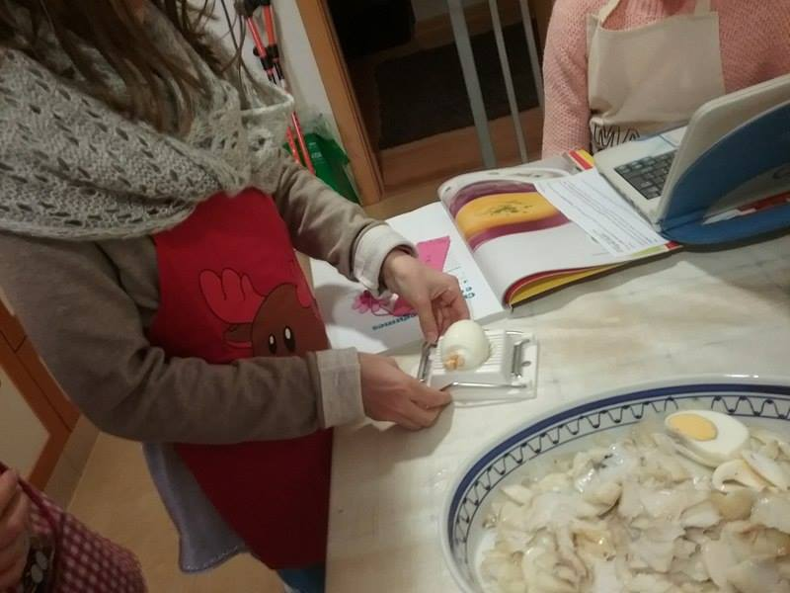
Prato principal- Lascas de bacalhau com grão
Ingredientes:
830g de grão-de-bico em
lata
600g de bacalhau
4 ovos
sal q.b.
água q.b.
alface e tomate q.b.
Dica:
pode juntar cenoura
ralada a gosto

Slide 10
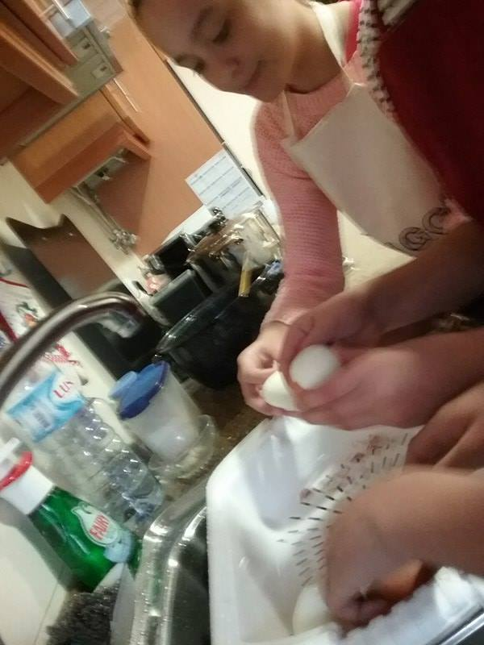
Modo preparação:
Leve ao lume uma panela com água,
o bacalhau e deixe cozinhar por
aproximadamente 15 min, após
esse tempo retire a água e
deixe-o arrefecer.
Noutra panela coloque água e o grão-de-bico
ao lume e deixe cozer.
Coza os ovos e quando estiverem prontos descasque-os. Desfie o bacalhau em lascas e numa travessa junte o grão e os ovos.
Pode acompanhar com uma salada de alface e tomate temperada a gosto.

Slide 11
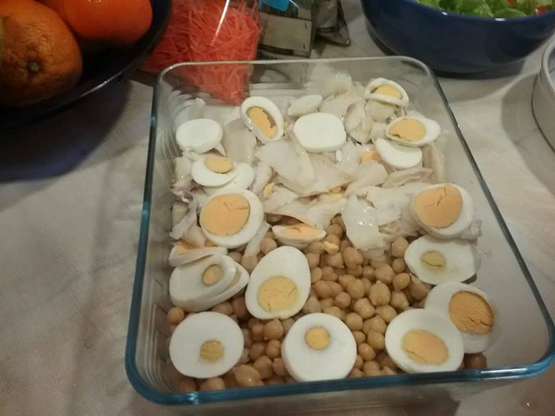
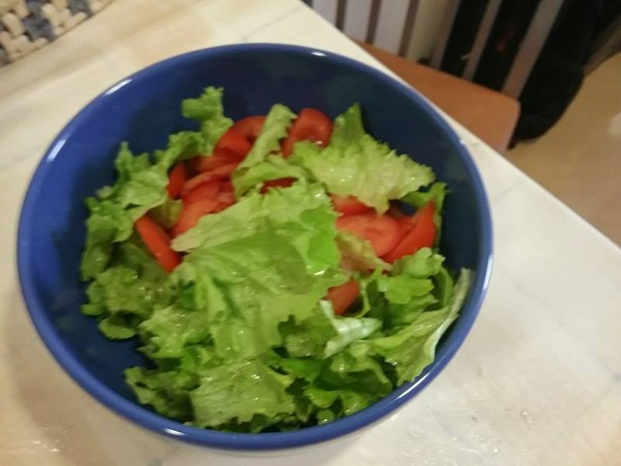
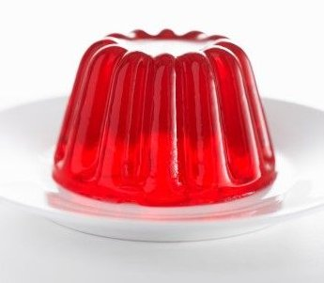
Bebida- água
Sobremesa- gelatina de morango
Informação extra:
Estas ementas são fáceis de
confecionar e económicas.

